Slide 1
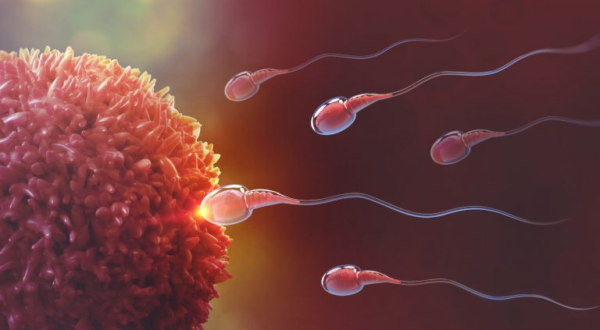
ΑΝΑΠΑΡΑΓΩΓΙΚΟ ΣΥΣΤΗΜΑ

Slide 2
Η αναπαραγωγή είναι μία λειτουργία του οργανισμού, η οποία είναι απαραίτητη για τη διαιώνισή του. Στη διαδικασία αναπαραγωγής του ανθρώπου συμμετέχουν εξίσου και οι δύο γονείς. Ο άνθρωπος ανήκει στους οργανισμούς που αναπαράγονται αμφιγονικά, δηλαδή για την αναπαραγωγή του απαιτείται η συμβολή τόσο του αρσενικού
όσο και του θηλυκού φύλου.
Ταυτόχρονα είναι γονοχωριστικός οργανισμός, δηλαδή κάθε άτομο φέρει φυσιολογικά είτε το αρσενικό, είτε το θηλυκό αναπαραγωγικό σύστημα,
ενώ εμφανίζει και το φαινόμενο του φυλετικού διμορφισμού, δηλαδή είναι δυνατή η διάκριση του φύλου από μορφολογικά χαρακτηριστικά.

Slide 3
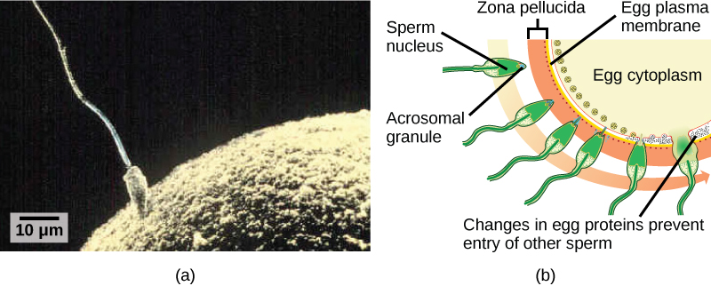
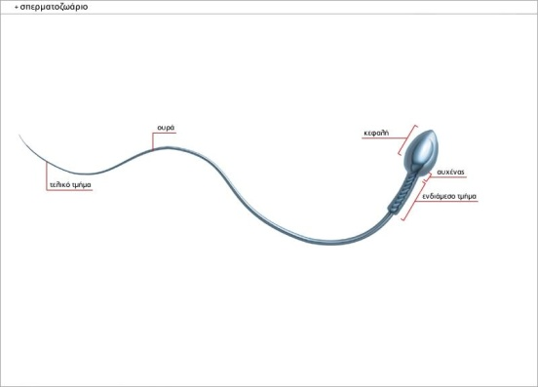
Για τη δημιουργία ενός νέου ατόμου απαιτείται η σύντηξη των γεννητικών κυττάρων, η γονιμοποίηση.
Τα γεννητικά κύτταρα (γαμέτες), στα οποία βρίσκεται κατατεθειμένη η μισή γενετική πληροφορία κάθε ατόμου,
είναι τα ωάρια για το θηλυκό φύλο
και τα σπερματοζωάρια για το αρσενικό φύλο.
Το πρώτο κύτταρο που προκύπτει από τη σύντηξη των γαμετών (γονιμοποίηση)
είναι το ζυγωτό και φέρει τη γενετική συμβολή και των δύο ατόμων.

Slide 4
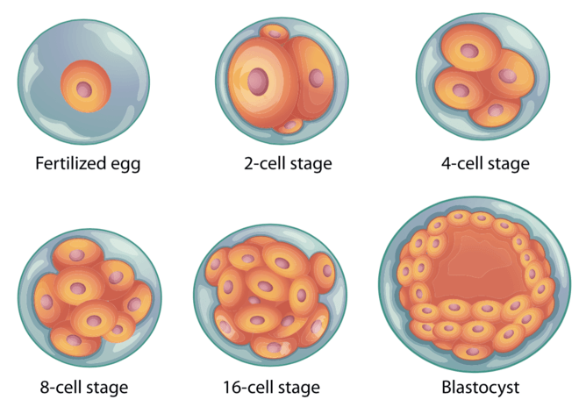
Μετά τη δημιουργία του ζυγωτού :
μιτωτικές διαιρέσεις
Μερικές φορές είναι δυνατόν να γονιμοποιηθούν περισσότερα από ένα ωάρια, αν αυτά έχουν ωριμάσει ταυτόχρονα, οπότε θα έχουμε κύηση περισσοτέρων του ενός εμβρύων (πολλαπλή κύηση). Η συνηθέστερη περίπτωση πολλαπλής κύησης είναι αυτή κατά την οποία τα έμβρυα είναι δύο και στην περίπτωση αυτή τα νεογνά θα έχουν διαφορετικά χαρακτηριστικά και μπορεί να διαφέρουν και στο φύλο, ενώ θα είναι τόσο όμοια όσο δύο αδέλφια (διωικά ή διζυγωτικά δίδυμα). Σε ελάχιστες περιπτώσεις, τα κύτταρα που προκύπτουν από ένα ζυγωτό χωρίζονται και από την καθεμία ομάδα κυττάρων αναπτύσσεται ένα έμβρυο. Έτσι, όταν προκύψουν δύο έμβρυα, οι δύο νέοι οργανισμοί θα είναι πανομοιότυποι μεταξύ τους (μονοωικά ή μονοζυγωτικά δίδυμα).

Slide 5
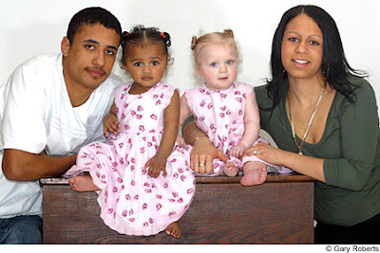
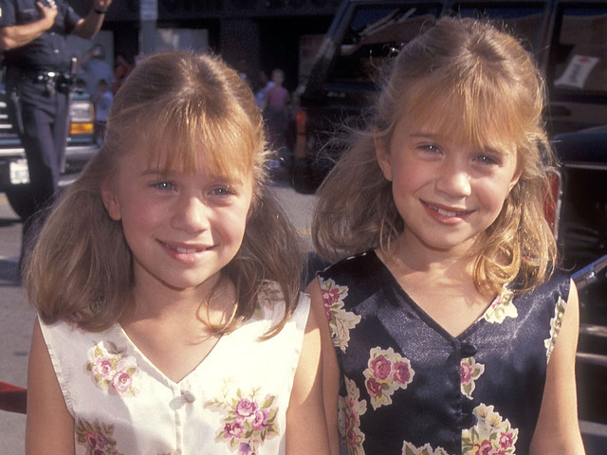
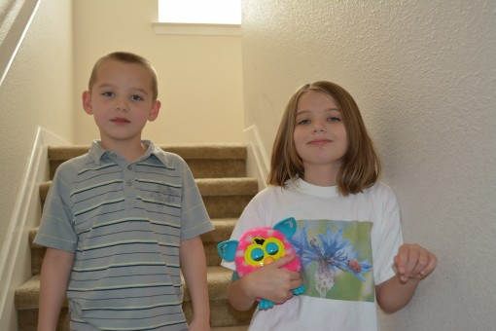

Slide 6
Για να κατανοήσουμε, όμως, τον τρόπο με τον οποίο δημιουργούνται οι γαμέτες πρέπει να περιγράψουμε τα αναπαραγωγικά συστήματα των δύο φύλων. Διακρίνουμε τα πρωτεύοντα (γεννητικά όργανα) και τα δευτερεύοντα (σχήμα λεκάνης, φωνή, κ.λ.π.) χαρακτηριστικά του φύλου.
Το ζήτημα προσδιορισμού του φύλου είναι αρκετά σύνθετο και δεν περιορίζεται στο απλό ΧΧ (κορίτσι) και ΧΥ(αγόρι) που μαθαίνουμε στο σχολείο.
Π.χ. άτομα ιντερσεξ (σχετικό ντοκυμαντέρ εδώ)

Slide 7
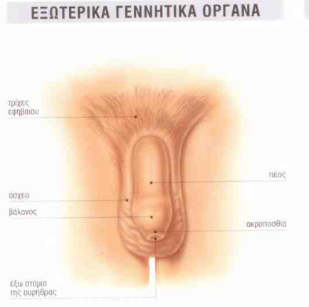
Το αναπαραγωγικό σύστημα του άντρα αποτελείται από
τους δύο όρχεις,
την εκφορητική οδό του σπέρματος και
το πέος.
Ο κύριος ρόλος του είναι η παραγωγή των αρσενικών γαμετών (σπερματοζωαρίων), η μεταφορά τους στο θηλυκό γεννητικό σύστημα και η έκκριση των αρσενικών ορμονών.

Slide 8
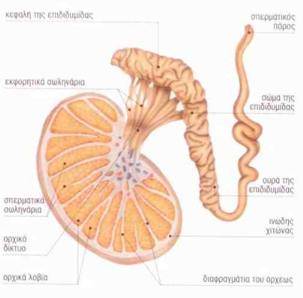
Κάθε όρχις έχει σχήμα ωοειδές και αποτελείται εσωτερικά από 250 περίπου λοβούς. Οι όρχεις βρίσκονται μέσα στο όσχεο, το οποίο είναι ένας δερμάτινος σάκος κάτω από το πέος. Κατά την εμβρυϊκή ζωή βρίσκονται μέσα στην κοιλιά του εμβρύου, αλλά τους δύο τελευταίους μήνες της κύησης κατεβαίνουν στο όσχεο. Η κάθοδος των όρχεων γίνεται μέσα από το βουβωνικό πόρο, ο οποίος βρίσκεται στο κάτω τμήμα της κοιλιάς. Στον ενήλικα άντρα από το βουβωνικό πόρο περνά ο σπερματικός πόρος.
Κάθε λοβός περιέχει ένα έως τέσσερα περιελιγμένα σπερματικά σωληνάρια, τα οποία ενώνονται σε 10-12 μεγαλύτερα σωληνάρια, που με τη σειρά τους συνενώνονται και σχηματίζουν την επιδιδυμίδα, στην οποία συγκεντρώνονται και ωριμάζουν τα σπερματοζωάρια που έχουν παραχθεί από τα κύτταρα των τοιχωμάτων των σπερματικών σωληναρίων. Η επιδιδυμίδα βρίσκεται στο πίσω τμήμα κάθε όρχη (έχει 4-5 μέτρα μήκος) και από αυτήν ξεκινά ο σπερματικός πόρος. Τα σπερματοζωάρια κατά το πέρασμά τους από την επιδιδυμίδα αποκτούν κινητικότητα και υφίστανται διάφορες αλλαγές. Γίνονται πιο ανθεκτικά στις μεταβολές της θερμοκρασίας και του pH. Με άλλα λόγια, η επιδιδυμίδα εξυπηρετεί την ωρίμανση των σπερματοζωαρίων, αλλά είναι ταυτόχρονα και χώρος αποθήκευσής τους μεταξύ διαδοχικών εκσπερματώσεων. Από τα κύτταρα που βρίσκονται μεταξύ των σπερματικών σωληναρίων - διάμεσα κύτταρα - παράγονται οι αντρικές ορμόνες.

Slide 9
Η παραμονή ενός ή και των δύο όρχεων μέσα στην κοιλιά μετά τη γέννηση ονομάζεται κρυψορχία. Σε αυτήν την κατάσταση οι όρχεις δεν μπορούν να παράγουν σπερματοζωάρια, κυρίως εξαιτίας της θερμοκρασίας που επικρατεί στην περιοχή και είναι λίγους βαθμούς υψηλότερη από τη θερμοκρασία στο όσχεο. Η κατάσταση αυτή μπορεί να θεραπευτεί.
Ο βουβωνικός πόρος βρίσκεται σε μία ασθενή θέση του κοιλιακού τοιχώματος και για αυτό είναι δυνατόν, μετά από ισχυρή πίεση (ανόρθωση βάρους, έντονος βήχας, κτλ.), να περάσει μέσα από αυτόν τον πόρο ένα τμήμα του εντέρου, οπότε δημιουργείται κήλη.

Slide 10
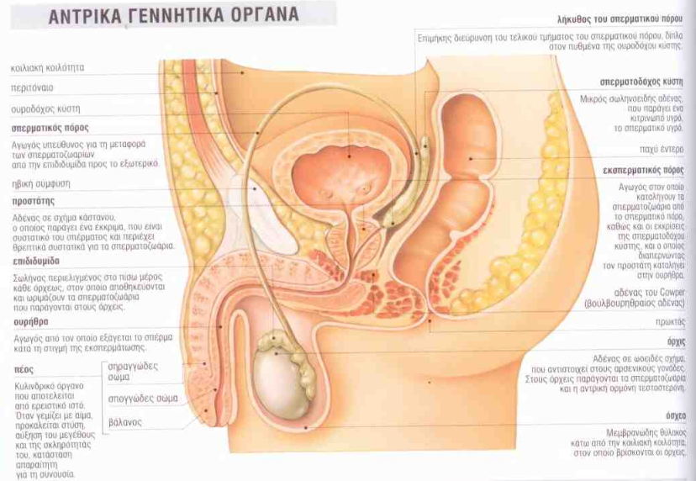
Η σπερματοδόχος κύστη εκκρίνει ένα υγρό το οποίο προμηθεύει το σπέρμα με θρεπτικά συστατικά, όπως φρουκτόζη και υποβοηθά την κίνηση των σπερματοζωαρίων. Οι συσπάσεις των λείων μυών της σπερματοδόχου κύστης προκαλούν την έκλυση του περιεχομένου της στον εκσπερματικό πόρο.
Ο σπερματικός πόρος καταλήγει στην κοιλιακή κοιλότητα. Εκεί ενώνεται με τον εκσπερματικό πόρο της σπερματοδόχου κύστης και εκβάλλει τελικά στην ουρήθρα στο σημείο όπου αυτή ενώνεται με τον προστάτη.
Ο προστάτης είναι ένας αδένας, ο οποίος έχει μέγεθος κάστανου, βρίσκεται κάτω από την ουροδόχο κύστη και εκβάλει το έκκριμά του, το οποίο είναι ένα λευκό και γαλακτώδες υγρό, στην αρχή της ουρήθρας. Το υγρό αυτό βοηθά στη διατήρηση των σπερματοζωαρίων ζωντανών μέχρι να φτάσουν στο ωάριο. Κάτω από τον προστάτη υπάρχουν οι βουλβουρηθραίοι αδένες, οι οποίοι εκκρίνουν ένα βλεννώδες υγρό, όταν υπάρχει σεξουαλική διέγερση με σκοπό την εφύγρανση του πέους και την προετοιμασία για τη συνουσία, αν και τα περισσότερα υγρά κατά τη διάρκεια της συνουσίας εκκρίνονται από το θηλυκό αναπαραγωγικό όργανο.

Slide 11
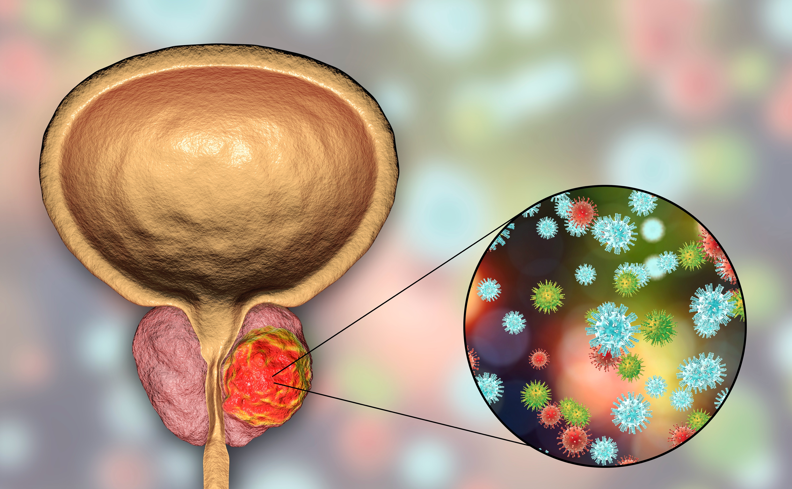
Ο προστάτης έχει την τάση να αυξάνει σε μέγεθος στους ενήλικες, ιδιαίτερα μετά την ηλικία των 50 ετών. Σε αρκετές περιπτώσεις χρειάζεται χειρουργική επέμβαση για την αφαίρεσή του, αφού ένας διογκωμένος προστάτης πιέζει την ουροδόχο κύστη και προκαλεί προβλήματα κατά την ούρηση. Επίσης, ο προστάτης αποτελεί όργανο στο οποίο συχνά εμφανίζεται καρκίνος. Η καλύτερη μέθοδος πρόληψης, όπως σε όλες τις περιπτώσεις καρκίνου, είναι η έγκαιρη διάγνωση. Ο προστάτης εκκρίνει όξινη φωσφατάση στο αίμα, οπότε, για να διαγνώσουμε αν λειτουργεί φυσιολογικά, έχουμε τη δυνατότητα, πέρα από τη δακτυλοσκοπική εξέταση, να μετρήσουμε με μία εξέταση αίματος την ποσότητα αυτής της ουσίας στο αίμα (εξέταση ΡSA).
Οι άντρες πάνω από 40-50 ετών είναι καλό να υποβάλλονται συχνά σε αυτήν την εξέταση, ώστε να είναι σε θέση να προλάβουν την εμφάνιση καρκίνου του προστάτη σε αρχικό, ιάσιμο στάδιο.

Slide 12
Τελικά, το σπερματικό υγρό, το οποίο εκβάλλεται από την ουρήθρα κατά την εκσπερμάτωση, αποτελείται από σπερματοζωάρια και εκκρίσεις που προέρχονται από τη σπερματοδόχο κύστη, τον προστάτη και τους βουλβουρηθραίους αδένες. Είναι ένα γαλακτώδες, παχύρρευστο υγρό, το οποίο βοηθά τα σπερματοζωάρια να επιβιώσουν και να κινηθούν, ώστε να φτάσουν τα ωάρια.
Ο όγκος του σπερματικού υγρού σε κάθε εκσπερμάτωση κυμαίνεται μεταξύ 1,5 - 5 mL και περιέχει κατά μέσο όρο 120.000.000 σπερματοζωάρια/mL.
Οι άντρες των οποίων η περιεκτικότητα του σπέρματός τους είναι μικρότερη από 25 εκατομμύρια/mL είναι πρακτικά στείροι. Βέβαια, υπάρχουν και άλλοι λόγοι για τους οποίους ένας άντρας μπορεί να είναι στείρος, όπως για παράδειγμα τα σπερματοζωάριά του να φέρουν κάποια μεταλλαγμένα γονίδια, τα οποία να εμποδίζουν τη γονιμοποίηση ή την επιβίωση και το διπλασιασμό του ζυγωτού ή να φέρουν κάποιες χρωμοσωμικές ανωμαλίες, που να καθιστούν τα σπερματοζωάρια ανίκανα να κινηθούν προς το ωάριο.

Slide 13
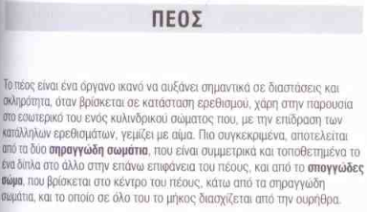
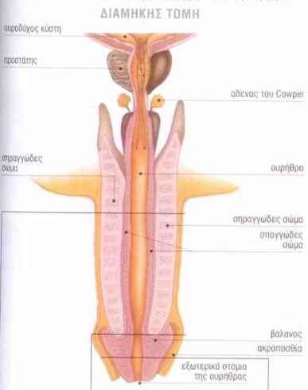
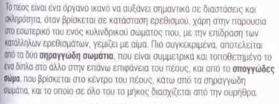

Slide 14
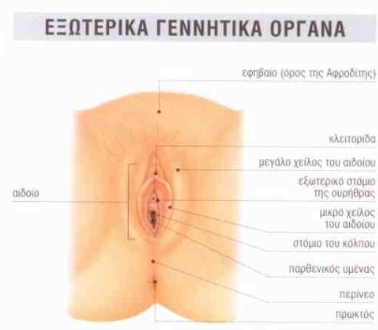

Slide 15
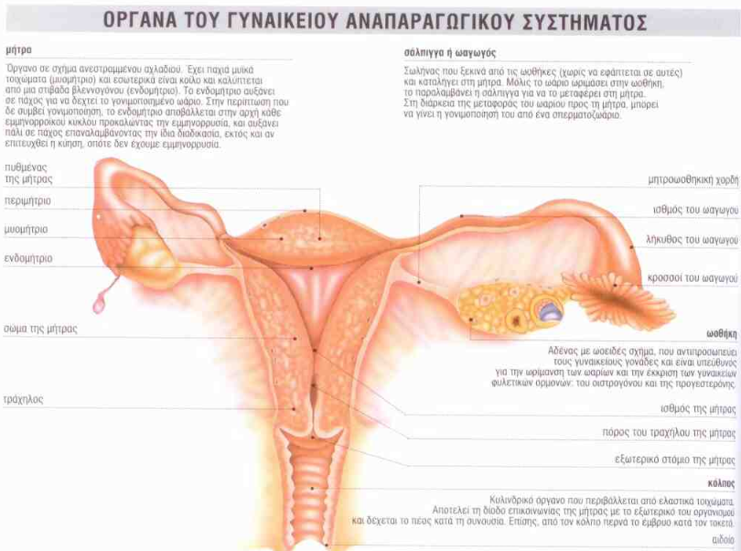

Slide 16
Το ωάριο περιβάλλεται από πολλά κύτταρα, τα οποία πρέπει πρώτα να καταστραφούν για να γίνει η γονιμοποίησή του. Η καταστροφή τους γίνεται από μία πληθώρα σπερματοζωαρίων.
Οι ωοθήκες είναι δύο, μία δεξιά και μία αριστερά, χαμηλά στα πλάγια τοιχώματα της πυέλου και έχουν σχήμα και μέγεθος καρυδιού. Όπως και οι όρχεις, έτσι και οι ωοθήκες είναι μεικτοί αδένες, γιατί η εξωκρινής τους μοίρα παράγει τα ωάρια, ενώ η ενδοκρινής παράγει ορμόνες. Κάθε 28 ημέρες, περίπου, ελευθερώνεται από κάθε ωοθήκη εναλλάξ, συνήθως ένα ωάριο. Είναι βέβαια δυνατόν να ωριμάσουν σταδιακά περισσότερα από ένα ωάρια, οπότε αν γονιμοποιηθούν θα έχουμε γέννηση περισσοτέρων από ένα ατόμων. Η ωρίμανση και απελευθέρωση ενός ωαρίου από την ωοθήκη (ωορρηξία). Το πλήθος των ωαρίων που μπορεί να σχηματιστούν και στις δύο ωοθήκες είναι περίπου 300.000 - 400.000, αλλά μόνο τα 400 - 500 θα ωριμάσουν τελικά στη διάρκεια της αναπαραγωγικής ηλικίας. Το ωάριο, ένα από τα μεγαλύτερα κύτταρα του ανθρώπινου οργανισμού, είναι 50.000 - 100.000 φορές μεγαλύτερο από το σπερματοζωάριο. Είναι ορατό με γυμνό μάτι και δεν παρουσιάζει αυτόνομη κίνηση, όπως το σπερματοζωάριο. Οι ωοθήκες μετά την εφηβεία (11^{ο}-13^{ο} έτος της ηλικίας) παράγουν οιστρογόνα και προγεστερόνη, ορμόνες που ευθύνονται και για την ανάπτυξη των δευτερευόντων χαρακτηριστικών του φύλου, όπως αναπτυγμένη λεκάνη, συσσώρευση λίπους σε συγκεκριμένα σημεία του σώματος, κτλ., ενώ παίζουν σημαντικό ρόλο και στον εμμηνορρυσιακό κύκλο.

Slide 17
Η μετακίνηση του ωαρίου επιτυγχάνεται χάρη στις κινήσεις των κροσσών που υπάρχουν στους ωαγωγούς (σάλπιγγες). Οι σάλπιγγες είναι σωληνοειδείς δομές, οι οποίες ξεκινούν από τις ωοθήκες και καταλήγουν στη μήτρα. Το ωάριο μεταφέρεται στη σάλπιγγα, όπου πιθανόν να γονιμοποιηθεί από ένα μόνον σπερματοζωάριο, αν και περικυκλώνεται από χιλιάδες. Αν δε γίνει γονιμοποίηση μέσα σε σχετικά μικρό χρονικό διάστημα, τότε το ωάριο θα εκφυλιστεί. Αν γίνει γονιμοποίηση, τότε το έμβρυο θα μετακινηθεί προς τη μήτρα.
Η γυναικεία στειρότητα συνήθως οφείλεται σε αδυναμία παραγωγής ωαρίων εξαιτίας ορμονικών ανωμαλιών ή σε απόφραξη των σαλπίγγων. Πολλές από αυτές τις περιπτώσεις είναι δυνατόν να αντιμετωπιστούν χειρουργικά ή με κατάλληλα φάρμακα. Βέβαια, υπάρχει και η περίπτωση η στειρότητα να οφείλεται σε κάποιες γενετικές ανωμαλίες του ωαρίου, οι οποίες να μην επιτρέπουν τη γονιμοποίηση ή να μην επιτρέπουν την πλήρη ωρίμανση του ωαρίου. Οι σάλπιγγες δεν έρχονται σε άμεση επαφή με τις ωοθήκες, αλλά έχουν απολήξεις, οι οποίες συλλέγουν το ωάριο που "πέφτει" τη στιγμή της ωορρηξίας.

Slide 18
Η μήτρα είναι ένα όργανο που έχει το σχήμα και το μέγεθος ανεστραμμένου αχλαδιού, με παχιά μυώδη τοιχώματα. Το τοίχωμα της μήτρας αυξάνεται σε πάχος πριν την ωορρηξία, ώστε να είναι έτοιμο να δεχθεί το έμβρυο. Αν δε γίνει γονιμοποίηση, τότε υπό την επίδραση ορμονών, το παχύ εσωτερικό τοίχωμα αποβάλλεται με αιμορραγία. To φαινόμενο αυτό ονομάζεται έμμηνος ρύση (περίοδος) και η μήτρα παραμένει πάλι με λεπτά τοιχώματα, για να επαναληφθεί η ίδια διαδικασία. Όταν το έμβρυο εμφυτευτεί στο εσωτερικό τοίχωμα της μήτρας, το ενδομήτριο, τότε αρχίζει η κύηση. Το κάτω τμήμα της μήτρας, ο τράχηλος, είναι το στενότερο σημείο της και έχει ένα πολύ μικρό άνοιγμα, στο μέγεθος της κεφαλής της καρφίτσας, με το οποίο επικοινωνεί με τον κόλπο. Ο κόλπος μοιάζει με σωλήνα μέσω του οποίου επικοινωνεί η μήτρα με το αιδοίο. Εσωτερικά καλύπτεται από βλεννογόνο και έχει τη δυνατότητα να διαστέλλεται πολύ κατά τη διάρκεια της συνουσίας και του τοκετού.
Η μήτρα είναι ένα από τα όργανα στα οποία μπορεί να εμφανιστεί καρκίνος και μάλιστα σε σχετικά μικρές ηλικίες. Η ανακάλυψη του PAP τεστ (τεστ Παπανικολάου), το οποίο ανακαλύφθηκε από τον Έλληνα γιατρό Νίκο Παπανικολάου (τιμήθηκε για την εργασία του αυτή με το Νόμπελ Ιατρικής), βοηθά σημαντικά στην καταπολέμηση του καρκίνου του τραχήλου της μήτρας. Πρόκειται για μία πολύ απλή και ανώδυνη εξέταση, κατά την οποία ο γυναικολόγος ή ένας εξειδικευμένος μικροβιολόγος παίρνει με μία "μπατονέτα" ένα μικρό δείγμα από τον τράχηλο της μήτρας. Το δείγμα αυτό εξετάζεται για να διαπιστωθεί η φυσιολογική ή μη κατάσταση των ιστών. Για αποτελεσματικότερη πρόληψη είναι καλύτερο μία γυναίκα να επαναλαμβάνει το τεστ σύμφωνα με τις οδηγίες του γυναικολόγου της.

Slide 19
Το αιδοίο είναι το εξωτερικό γεννητικό όργανο του θηλυκού ατόμου. Αποτελείται από το εφηβαίο και τα χείλη του αιδοίου, τα οποία με αναδιπλώσεις που σχηματίζουν καλύπτουν την ουρήθρα και το στόμιο του κόλπου. Η κλειτορίδα βρίσκεται πάνω από την ουρήθρα και στο σημείο όπου συνδέονται τα μικρά χείλη. Είναι ένα όργανο που θεωρείται ότι είναι ανάλογο του πέους, μια και έχει παρόμοια εμβρυϊκή προέλευση. Έχει πολλούς αισθητικούς υποδοχείς και είναι ιδιαίτερα ευαίσθητο.
Ο εμμηνορρυσιακός κύκλος είναι ένα περιοδικό φαινόμενο 28 περίπου ημερών, το οποίο συνοδεύει τη γυναικεία ζωή από την εφηβεία μέχρι την εμμηνόπαυση (45^{ο} – 50^{ο} έτος της ηλικίας περίπου) και αφορά σε αλλαγές που γίνονται στις ωοθήκες και στη μήτρα εξαιτίας περιοδικών αλλαγών στις γοναδοτρόπες ορμόνες. Χαρακτηριστικό του κύκλου είναι η έμμηνος ρύση, η οποία διαρκεί περίπου 4 με 5 ημέρες, οπότε αποβάλλονται μέσω του κόλπου περίπου 50 -150 mL αίματος, βλέννας και κυτταρικών υπολειμμάτων. Όπως φανερώνει και ο όρος, πρόκειται για ένα κυκλικό φαινόμενο. Συνεπώς δεν υπάρχει αρχή και τέλος, αφού γίνονται συνεχώς σταδιακές αλλαγές σε διάφορους παράγοντες, αλλά για μεγαλύτερη ευκολία έχει καθιερωθεί να ορίζουμε ως 1^{η} (πρώτη) ημέρα του κύκλου την ημέρα έναρξης της ροής του αίματος, ενώ χωρίζουμε τον κύκλο σε φάσεις, ανάλογα με τις αλλαγές που συμβαίνουν στις ωοθήκες και στο ενδομήτριο. Έτσι, τις ημέρες της ροής του αίματος έχουμε την αιμορροϊκή φάση, αμέσως μετά και μέχρι την ωορρηξία έχουμε την παραγωγική φάση και μετά την ωορρηξία και μέχρι το τέλος του κύκλου έχουμε την εκκριτική φάση. Το όλο φαινόμενο βρίσκεται κάτω από τον ορμονικό έλεγχο της υπόφυσης και των ωοθηκών και σχετίζεται με την προετοιμασία του σώματος να δεχτεί ένα έμβρυο.
Η περιοδικότητα αυτού του φαινομένου δεν είναι ίδια σε όλες τις γυναίκες, δηλαδή μία γυναίκα της οποίας ο εμμηνορρυσιακός κύκλος δεν έχει διάρκεια 28 ημέρες δε σημαίνει ότι δεν είναι φυσιολογική. Ιδιαίτερα κατά την εφηβεία, τα πρώτα δηλαδή χρόνια εμφάνισης του εμμηνορρυσιακού κύκλου, συμβαίνουν συχνά ανωμαλίες στην περιοδικότητα αυτού του φαινομένου. nΕίναι δυνατόν να υπάρχουν κάποιες ανωμαλίες στην έμμηνο ρύση ορισμένων γυναικών, όπως για παράδειγμα η αμηνόρροια κατά την οποία απουσιάζει η έμμηνος ρύση.
Η περίοδος είναι δυνατόν να διαρκεί λιγότερο ή περισσότερο, χωρίς αυτό να σημαίνει ότι πρόκειται για κάποια ανωμαλία. Σε περίπτωση όμως, που η διάρκειά της υπερβαίνει κατά πολύ αυτό το χρονικό διάστημα, είναι καλό μία γυναίκα να συμβουλεύεται το γυναικολόγο της. Μία εκτεταμένη αιμορραγία η οποία διαρκεί περισσότερο από 4 - 5 ημέρες ονομάζεται μηνορραγία, ενώ η εμφάνιση κηλίδων αίματος ανάμεσα σε δύο περιόδους ονομάζεται μητρορραγία.

Slide 20
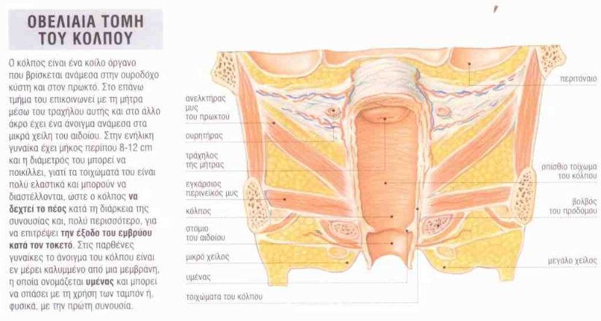

Slide 21
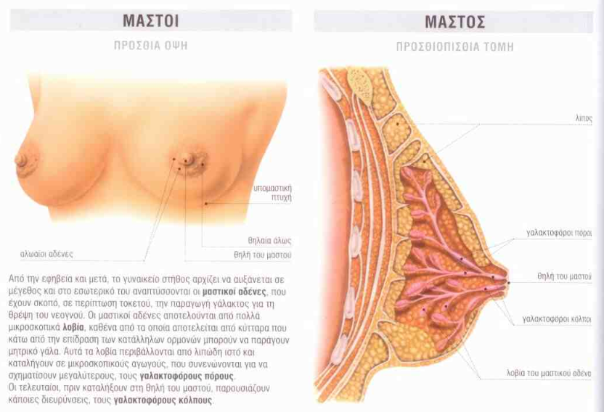

Slide 22
Οι γυναικείοι μαστοί είναι ένα από τα όργανα, στα οποία ενδέχεται να δημιουργηθούν όγκοι, καλοήθεις ή κακοήθεις. Για το λόγο αυτό μία γυναίκα θα πρέπει να αυτοεξετάζεται τακτικά (“ψηλάφηση”) και αν είναι πάνω από 40 ετών να κάνει μαστογραφία σύμφωνα με τη συμβουλή του γιατρού της. Ιδιαίτερα, η αυτοεξέταση θεωρείται πολύ σημαντική για τον έγκαιρο εντοπισμό του καρκίνου του μαστού. Ενδεικτικά αναφέρουμε ότι οι 4 στις 5 περιπτώσεις καρκίνου του μαστού εντοπίστηκαν από τις ίδιες τις γυναίκες.

Slide 23
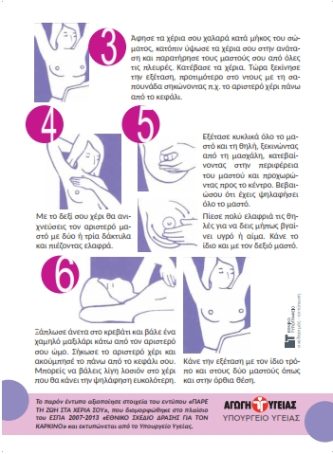
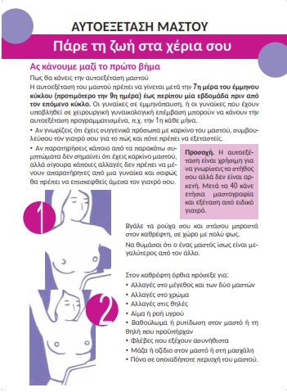
Η αυτοεξέταση είναι μία εύκολη διαδικασία, που μπορεί να εφαρμόσει κάθε γυναίκα με μεγάλη επιτυχία όταν γίνεται σωστά, γιατί μόνο εκείνη είναι σε θέση να γνωρίζει τόσο καλά το σώμα της, ώστε να εντοπίσει οποιαδήποτε αλλαγή (από τις παρατηρούμενες αλλαγές μόνο ένα μικρό ποσοστό είναι καρκίνος). Έτσι, πρέπει η γυναίκα να σταθεί γυμνή μπροστά στον καθρέφτη και να εξετάσει τους μαστούς της προσεκτικά μήπως έχει εμφανιστεί οποιαδήποτε αλλαγή στο σχήμα, στο χρώμα ή στην υφή τους. Κατόπιν η γυναίκα ξαπλώνει στο κρεβάτι ανάσκελα, τοποθετώντας ένα μαξιλάρι κάτω από το δεξί της ώμο, ενώ βάζει το δεξί της χέρι κάτω από το κεφάλι της. Με το αριστερό της χέρι σχηματίζει μικρούς κύκλους με ελαφριά πίεση προσπαθώντας να εντοπίσει τυχόν εξογκώματα ή σκληρύνσεις. Με τον ίδιο τρόπο εξετάζει και τη μασχάλη και αφού τελειώσει επαναλαμβάνει αυτή τη διαδικασία και για το αριστερό στήθος. Εάν εντοπίσει οποιαδήποτε αλλαγή πρέπει να απευθυνθεί αμέσως σε ένα γιατρό.

Slide 24
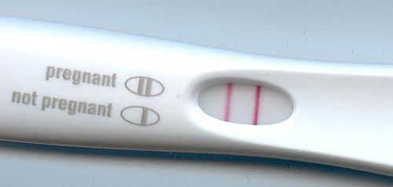
Η γονιμοποίηση σφραγίζει την αρχή μίας νέας ζωής. Το ζυγωτό, καθώς μετακινείται προς τη μήτρα πολλαπλασιάζεται και έτσι αρχίζει να σχηματίζεται το έμβρυο, το οποίο ύστερα από πέντε ημέρες εμφυτεύεται στη μήτρα και αρχίζει η κύηση. Από την εμφύτευση έως τη γέννηση μεσολαβεί μια περίοδος εννέα περίπου μηνών. Το αναπτυσσόμενο έμβρυο βρίσκεται μέσα στον αμνιακό σάκο, περιβάλλεται από το αμνιακό υγρό και συνδέεται με τον πλακούντα μέσω του ομφάλιου λώρου.
Ο πλακούντας μέσω των αγγείων του και των αγγείων του ομφάλιου λώρου μεταβιβάζει θρεπτικές και άλλες ουσίες από τη μητέρα στο έμβρυο και απομακρύνει τις άχρηστες ουσίες του εμβρύου. Επίσης, με τον ίδιο τρόπο το έμβρυο προμηθεύεται οξυγόνο από το αίμα της μητέρας και αποβάλλει διοξείδιο του άνθρακα. Τέλος, ο πλακούντας παράγει ορισμένες ορμόνες, που είναι απαραίτητες για την ομαλή πορεία της εγκυμοσύνης, όπως είναι η χοριακή γοναδοτροπίνη (ΗCG, Human Chorionic Gonadotropin), η οποία αναστέλλει την έμμηνη ρύση. Αυτή η ορμόνη εκκρίνεται κατά το πρώτο τρίμηνο της εγκυμοσύνης για να διατηρήσει το ωχρό σωμάτιο ικανό να παράγει τις απαραίτητες ποσότητες προγεστερόνης και οιστρογόνων. Μετά από αυτό το χρονικό διάστημα ο πλακούντας αποκτά ο ίδιος αυτή την ικανότητα έκκρισης προγεστερόνης και οιστρογόνων, οπότε το ωχρό σωμάτιο εκφυλίζεται και οι ποσότητες αυτών των ορμονών στο αίμα αυξάνονται κατά πολύ.
Μερικές φορές είναι δυνατόν το αναπτυσσόμενο έμβρυο να μην εμφυτευτεί στη μήτρα, αλλά σε ιστούς έξω από αυτήν, όπως στις ωοθήκες, στον τράχηλο ή σε ένα οποιοδήποτε άλλο όργανο της κοιλιακής κοιλότητας. Το αποτέλεσμα ενός τέτοιου γεγονότος είναι η εξωμήτριος κύηση και συμβαίνει συνηθέστερα στις σάλπιγγες. Αυτή η κατάσταση είναι επικίνδυνη, γιατί καθώς το έμβρυο αναπτύσσεται μπορεί να προκληθεί διάρρηξη της σάλπιγγας. Τα συμπτώματα είναι έντονος πόνος και αιμορραγία από τον κόλπο, οπότε απαιτείται επειγόντως ιατρική συμβουλή. Γενικά, η εξωμήτριος κύηση είναι μία επικίνδυνη κατάσταση για την υγεία της μητέρας και του εμβρύου, ιδιαίτερα επειδή τα συμπτώματά της δε γίνονται εύκολα αντιληπτά.

Slide 25
Η υγεία του εμβρύου μπορεί στις περισσότερες περιπτώσεις να ελεγχθεί (προγεννητικός έλεγχος). Τα τελευταία χρόνια έχουν πραγματοποιηθεί σημαντικές προσπάθειες, που αποσκοπούν στη βελτίωση της πρόγνωσης των ενδεχόμενων ανωμαλιών του εμβρύου, ενώ ο προγεννητικός έλεγχος εφαρμόζεται πλέον και στην περίπτωση της εξωσωματικής γονιμοποίησης, στο γονιμοποιημένο ωάριο πριν αυτό εμφυτευτεί στη μήτρα (Προεμφυτευτική Γενετική Διάγνωση). Μία από τις μεθόδους προγεννητικού ελέγχου είναι η χρήση της τεχνολογίας των υπερήχων, η οποία είναι σε θέση να ανιχνεύσει τα προβλήματα που ενδεχομένως να εμφανίσει το έμβρυο κατά τη διάρκεια της κύησης. Ο έλεγχος του εμβρύου με υπερήχους μπορεί να διαγνώσει τυχόν ανωμαλίες του εγκεφάλου, του προσώπου, των νεφρών, παθήσεις του νευρικού συστήματος κ.ά. Ο υπερηχογραφικός έλεγχος δεν έχει καμία επίδραση στο έμβρυο ή στη μητέρα και για το λόγο αυτό εφαρμόζεται σήμερα σε όλες τις εγκυμοσύνες.
Προκειμένου να διαπιστωθούν χρωμοσωμικές ανωμαλίες γίνονται εξετάσεις όπως λήψη και εξέταση αίματος του εμβρύου, λήψη και εξέταση αμνιακού υγρού κ.ά. Στο αμνιακό υγρό υπάρχουν μεταξύ άλλων και κύτταρα του εμβρύου, τα οποία έχουν προκύψει από το ζυγωτό και συνεπώς έχουν την ίδια γενετική σύσταση. Το γεγονός αυτό εκμεταλλεύεται η τεχνική της αμνιοπαρακέντησης. Μεταξύ της 16^{ης} και 18^{ης} εβδομάδας της κύησης, λαμβάνεται δείγμα αμνιακού υγρού, το οποίο περιέχει ζωντανά κύτταρα του εμβρύου. Ακολουθούν εργαστηριακές εξετάσεις (καρυότυπος - βιοχημική ανάλυση). Βέβαια, η τεχνική λήψης αμνιακού υγρού είναι δυνατόν να προκαλέσει αποβολή ή βλάβες στο έμβρυο σε ένα πάρα πολύ μικρό ποσοστό αν δε γίνει προσεκτικά και από έμπειρο γιατρό, αλλά τα τελευταία χρόνια με τη βελτίωση της τεχνικής της υπερηχογραφίας αυτά τα ποσοστά μειώνονται συνεχώς. Άλλη μέθοδος προγεννητικού ελέγχου είναι η δειγματοληψία χοριακών λαχνών από τον τροφοβλάστη. Οι χοριακές λάχνες είναι ιστός του εμβρύου από τον οποίο στην πορεία της κύησης προκύπτει ο πλακούντας. Το πλεονέκτημα αυτής της μεθόδου είναι ότι μπορεί να εφαρμοστεί τις πρώτες εβδομάδες της κύησης, δηλαδή κατά την 8^{η} - 10η εβδομάδα. Με αυτήν την τεχνική μπορούμε, επίσης, να αναλύσουμε το DNA του εμβρύου και στο μέλλον θα είμαστε σε θέση να διαγνώσουμε με αυτόν τον τρόπο παθήσεις, όπως η β-θαλασσαιμία και η φαινυλκετονουρία.

Slide 26
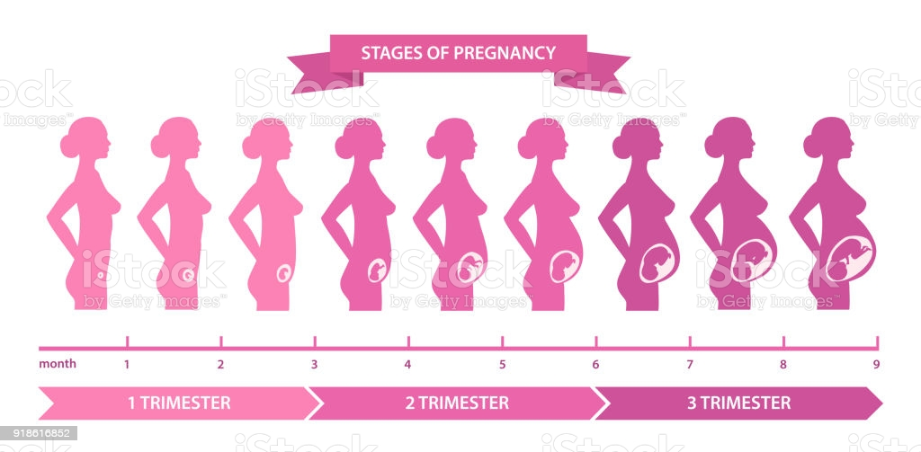
Κατά τη διάρκεια της εγκυμοσύνης συμβαίνουν διάφορες αλλαγές στο σώμα της μητέρας, ώστε να ικανοποιούνται οι ανάγκες του εμβρύου:
Οι λοβοί του μαστικού αδένα αυξάνουν σε αριθμό και μέγεθος, με αποτέλεσμα να αυξάνεται και το μέγεθος των μαστών. Η μήτρα μεγαλώνει, καθώς μεγαλώνει και το έμβρυο, και μπορεί να φτάσει μέχρι το ύψος των πλευρών. Ως συνέπεια αυτού του γεγονότος, τα άλλα όργανα της κοιλιάς δέχονται πιέσεις προς το διάφραγμα και προς την ουροδόχο κύστη, με αποτέλεσμα να προκαλείται συχνουρία. Επίσης, σε απάντηση των αυξανόμενων αναγκών του εμβρύου, αυξάνεται ο καρδιακός και ο αναπνευστικός ρυθμός της μητέρας. Οι ανάγκες του εμβρύου για θρεπτικά συστατικά οδηγούν τη μητέρα σε αύξηση της δίαιτάς της σε θερμίδες και θρεπτικά συστατικά, όπως ασβέστιο, σίδηρο, κτλ. Αν η δίαιτά της είναι ελλιπής, τότε μπορεί να προκληθούν βλάβες, πρώτα στη δική της υγεία και αργότερα στην υγεία του εμβρύου. Για παράδειγμα, σε μερικές εγκύους εμφανίζονται προβλήματα σε οστά και δόντια εξαιτίας της έλλειψης ασβεστίου, αφού το έμβρυο αντλεί μεγάλες ποσότητες αυτού του στοιχείου από τη μητέρα.

Slide 27
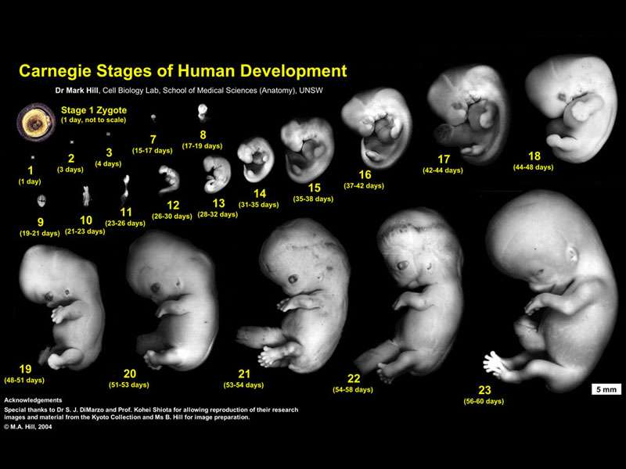
Στο τέλος του 9ου μήνα το έμβρυο είναι έτοιμο να έρθει στον κόσμο. Συνήθως έχει μήκος περίπου 50cm και ζυγίζει 2,7 - 3,6kg και το κεφάλι του είναι τοποθετημένο προς τον τράχηλο της μήτρας. Μικροί πόνοι και συσπάσεις της μήτρας, οι οποίες είναι αποτέλεσμα της δράσης ορισμένων ορμονών (ωκυτοκίνης και προσταγλανδινών), προαναγγέλλουν τον τοκετό. Η διαδικασία του τοκετού ξεκινάει. Οι συσπάσεις της μήτρας γίνονται πιο τακτικές, πιο δυνατές - άρα οι πόνοι δυνατότεροι - και ο τράχηλος της μήτρας διαστέλλεται. Συνήθως τότε, ο αμνιακός σάκος σπάει και βγαίνει το αμνιακό υγρό. Όταν ο τράχηλος είναι εντελώς ανοιχτός (σε διαστολή) το έμβρυο γλιστράει στον κόλπο, βοηθούμενο από τις μυϊκές συσπάσεις της μήτρας και από τις εξωθήσεις της μητέρας. Το κεφάλι βγαίνει και αμέσως μετά ακολουθεί το σώμα. Οι πνεύμονες του νεογέννητου γεμίζουν με αέρα και τότε αυτό βγάζει την πρώτη του κραυγή, “το κλάμα της ζωής”. Ο ομφάλιος λώρος δένεται και στη συνέχεια κόβεται. Μόλις γίνει η αποκόλληση και εξώθηση του πλακούντα με τη βοήθεια των συσπάσεων της μήτρας, ο τοκετός έχει ολοκληρωθεί. Υπάρχουν ορισμένες περιπώσεις, όπου ο τοκετός δεν μπορεί να γίνει με τον τρόπο που περιγράψαμε είτε γιατί το έμβρυο είναι πολύ μεγάλο είτε γιατί δεν είναι σωστά τοποθετημένο στη μήτρα είτε γιατί κινδυνεύει η υγεία της μητέρας, οπότε ο γιατρός μπορεί να συστήσει να γίνει καισαρική τομή. Πρόκειται για χειρουργική αφαίρεση του εμβρύου μέσα από μία τομή, η οποία γίνεται στο κάτω κοιλιακό τοίχωμα και στο τοίχωμα της μήτρας. Η όλη διαδικασία ονομάστηκε έτσι, γιατί πρωτοεμφανίστηκε στη Ρωμαϊκή Αυτοκρατορία, ως νόμος (Lex Caesaraea) που επέβαλε την τέλεση τομής σε γυναίκες, οι οποίες πέθαιναν κατά τη διάρκεια του τοκετού, ώστε να σωθεί το έμβρυο που κυοφορούσαν.

Slide 28
Η αποβολή ενός εμβρύου συμβαίνει όταν διακόπτεται απότομα η κύηση. Αυτό μπορεί να συμβεί για πολλούς λόγους, όπως εξαιτίας ανατομικών προβλημάτων της μητέρας ή κάποιων ασθενειών της, ορμονικών ανωμαλιών που προκαλούν αδυναμία του εμβρύου να αναπτυχθεί φυσιολογικά ή χρωμοσωμικών ανωμαλιών που μπορεί να φέρει το έμβρυο και οι οποίες να μην επιτρέπουν την ομαλή ανάπτυξή του. Αν ένα έμβρυο γεννηθεί πρόωρα, έχει τόσο μεγαλύτερες πιθανότητες να επιβιώσει, όσο πιο μεγάλο σε ηλικία και σε βάρος είναι. Ιδιαίτερα σημαντικός παράγοντας για την επιβίωση του νεογνού είναι η ανάπτυξη των πνευμόνων. Ένα νεογνό που ζυγίζει λιγότερο από 700g σπανίως επιβιώνει ακόμα και σε θερμοκοιτίδα
Η ηθελημένη διακοπή της κύησης ονομάζεται έκτρωση.

Slide 29
Για την ομαλή ανάπτυξη του νεογνού και τη θεμελίωση της μελλοντικής του υγείας, σπουδαίο ρόλο παίζει ο θηλασμός ή γαλουχία. Η παραγωγή γάλακτος μετά τον τοκετό προωθείται κάτω από την επίδραση της προλακτίνης, μιας ορμόνης που παράγεται από την υπόφυση. Η έκκριση του γάλακτος ελέγχεται από την ορμόνη ωκυτοκίνη, η οποία προκαλεί σύσπαση των γαλακτοπαραγωγικών αδένων, αλλά και της μήτρας, με σκοπό να επανέλθει στην αρχική της κατάσταση (αυτός είναι και ο λόγος που πολλοί γιατροί υποστηρίζουν ότι οι γυναίκες που θηλάζουν επανέρχονται στην κατάσταση στην οποία βρισκόντουσαν πριν από τον τοκετό πολύ γρηγορότερα σε σχέση με τις γυναίκες που δε θηλάζουν). Τα υψηλά επίπεδα οιστρογόνων στο αίμα κατά τη διάρκεια της εγκυμοσύνης, αφενός προετοιμάζουν τους μαστούς για την παραγωγή γάλακτος, αφετέρου εμποδίζουν τη δράση της προλακτίνης μέχρι τον τοκετό. Μετά τον τοκετό, οπότε έχουμε την αποκόλληση του πλακούντα, τα επίπεδα των οιστρογόνων στο αίμα μειώνονται και τότε ξεκινά η παραγωγή γάλακτος υπό την επίδραση της προλακτίνης. Το γάλα της μητέρας είναι μία τροφή πλούσια σε θρεπτικές ουσίες. Περιέχει αντισώματα και προστατεύει το νεογνό από παθογόνους παράγοντες κατά τα πρώτα στάδια της ζωής του, αφού το ανοσοποιητικό σύστημα του νεογνού δεν είναι ακόμα πλήρως αναπτυγμένο. Ο θηλασμός προωθεί μία διαδικασία η οποία εμποδίζει την ωρίμανση ενός ωοθυλακίου. Το φαινόμενο αυτό είναι ιδιαίτερα έντονο σε γυναίκες, οι οποίες ακολουθούν δίαιτα με λίγες θερμίδες ή θηλάζουν τα μωρά τους σε καθορισμένα τακτά χρονικά διαστήματα στη διάρκεια της ημέρας. Η βιολογική σημασία αυτού του φαινομένου πιστεύεται ότι είναι η πρόληψη μίας νέας εγκυμοσύνης στο διάστημα που οι ανάγκες του πρώτου νεογνού είναι μεγάλες. Επίσης, η παραγωγή γάλακτος είναι μία διαδικασία η οποία επηρεάζεται πολύ από διάφορους παράγοντες (συναισθηματικούς, ακουστικά ή οπτικά ερεθίσματα κ.ά.). Σε αυτές τις περιπτώσεις η γυναίκα είναι δυνατόν να παράγει, αλλά να μην εκκρίνει γάλα.

